Slide 1
KTBC
Viết phép cộng sau thành phép nhân rồi tính:
3 + 3 + 3 + 3 =
5 + 5 + 5 =

Slide 3
3 x 5 = 15
3 x 5 cũng được gọi là thừa số

Slide 4
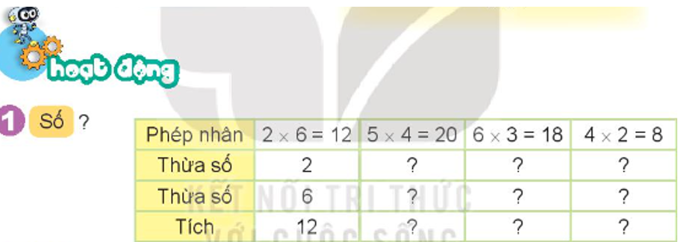

Slide 5
